Slide 1


Slide 2


Programa Socios de Negocio MCS FY09
CONFIDENCE, TRUST, LOYALTY
Oscar Torres / Mauricio Molina
Microsoft Corporation

Slide 3
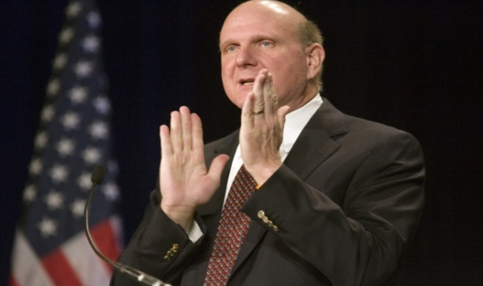

Alineación de Servicios con Socios
  Mandatos claros del equipo de liderazgo para habilitar a los socios
    Incrementar la Capacidad del Socio
    Acelerar la Capacidad del Socio
    Mejorar Capacidad de Entrega del Socio
    Enfocar recursos de MCS a áreas donde hace falta la capacidad necesaria
    Si - Deben de estar afuera alcanzando sus metas financieras
    Si – Deben de enfocarse en entregar trabajo de primera
    Si, Deben de colaborar en lugar de afectar a los socios…
    Si, Eso es difícil
    “DEAL WITH IT”

Slide 4

Objetivos FY09
PSAT – MSPA
subcontratación a socios del programa
Capacitación Técnica, MSF, Sure Step y MOF
WorkShops
Readiness
Orange Badge Program
Relación Comercial mas cercana con los socios
Balance de la relación
Delivery Excellence
Trabajo en Equipo

Slide 5

Ajustes al Programa
FY09
Seguimiento de Oportunidades en Conjunto
Compartir cuentas foco de Servicios
Evaluación de recursos
Transferencia de Ofertas a Socios
Compartir Resultados de CPE
Orange Badge – Exploración en LATAM

Slide 6
Services Lines

Slide 7



















Lineas de Servicios
Con Socios
Clientes
Con Socios
SL1
SL6
Industry
SL7
Business Apps
SL5
Business Applications
IT Architecture
and Planning
Support
and Health
App Plat
SL4
Application Platform
Business Productivity
SL3
Business Productivity
Core Infrastructure
SL2
Core IO
Prioridades de Microsoft

Slide 8

Contenido de Oferta – Material de Entrega
Vision
Planeación
Construir, Implementar y Optimizar
Progreso de Proyecto
Guia de Proyecto
Plan de Proyecto
Arquitectura de Solucion
Guia de Impl. de Office
Cuestionario de pre proyecto
Plan de Riesgos
Distribucion LTI/ZTI
Posicionamiento y mensajes de valor
Especificaciones Funcionales
Guia de Creacion de Imagen Maestra
“Data Sheet”
Diseño de Infra. y escritorio
Muestra de Espec. de Prueba
Monitoreo de Cliente

Slide 9
Contenido de Oferta – Apoyo en Ventas
Preventa
Ventas
Propuestas
Progreso de Oportunidad
Guías de Discusión
Presentación de Cliente
Plantilla de Visión y Alcance
Material de Propuesta de Valor
Apoyos de trabajo
Estimador de Costos
Posicionamiento y Mensajes de Valor
“Data Sheet”

Slide 10
Partes de un offering
Customer Deliverables
IM Presence & Conferencing Pilot
Production Pilot
Next Steps for Planning Broad UC Rollout
Architecture Design using Microsoft Exchange Server 2007
Vision/Scope Document
Architecture & Design Document
Test Lab Design and Plan
Architecture Design using OCS 2007
Vision/Scope Document
Architecture and Design Document
Legacy Migration Plan
Generic Offering
Partner
Venta
Creación
Propuesta
Delivery
Post
Delivery

Slide 11
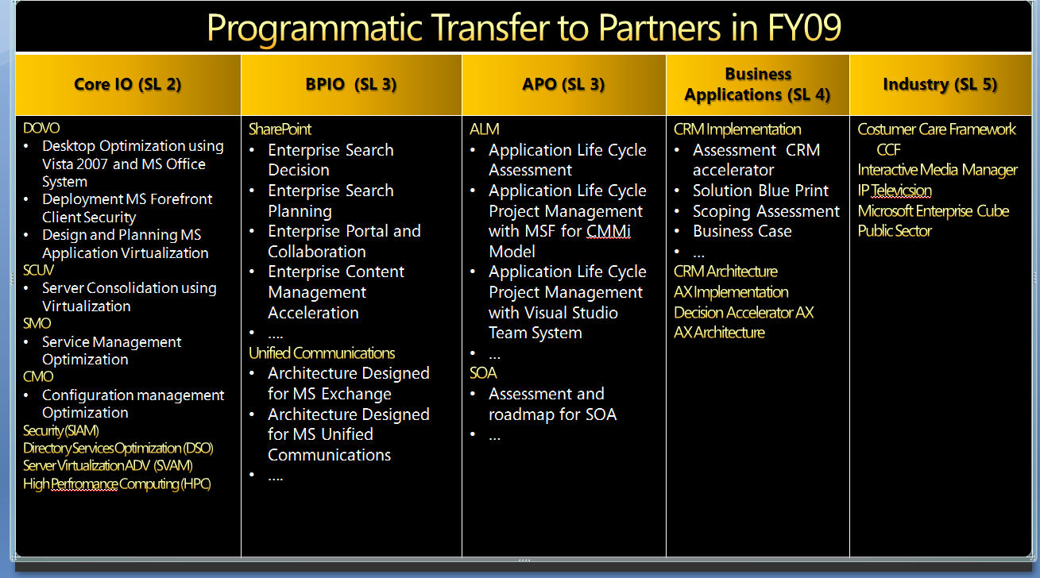

Slide 12

Presentación del Programa FY09
Creciendo con Partners

Slide 13
Segmentación de Socios MCS
Socios
Maduros
Socios en Formación
Socios Incursionando
Programa Socios MCS
Estructura Organizacional Ajustada
Vantas anuales mayores a USD 20’
Nivel de Capacidad 3-5 (CMMi)
Estructura Organizacional en Ajuste
Ventas anuales mayores a USD 10’
Nivel de Capacidad 2 (CMMi)
Estructura Organizacional en definición
Ventas anuales mayores a USD 1’
Nivel de Capacidad 1 (CMMi)

Slide 14

Areas de Desarrollo
Formación
y Asesoría
Acompañamiento
Comercial
Transferencia de ofertas
Capacidad
del Socio
Utilidad
Excelencia
Operacional

Slide 15

Requisitos
Microsoft Certified Partner Vigencia FY09
Unidad de Negocio Orientada a la Consultoría de soluciones con plataforma Microsoft
Disponer de los recursos de operación
Participación activa en los programas de adopción temprana de Plataforma de Microsoft
Poseer la capacidad técnica incluyendo ingenieros certificados y de gestión de proyectos estandarizada

Slide 16
Programa de Socios MCS FY09
Oferta 1
Formación
Asesoría Formación Organizacional
Asesoría Delivery Excellence
Oferta 2
SL Adopters
Apropiación de las ofertas de valor de MCS
Oferta 3
Relationship
Generación de PIPE
Apoyo ciclo comercial
Readiness
Dinámica de Negocio
Contratación y Subcontratación
Especialización del socio

Slide 17
Oferta 1: Formación & Asesoria
Formación
  WorkShops (Nivel entre 200 y 400)
  MSF, MOF y Sure Step
  Según Demanda del Mercado
    Estrategia
    Arquitectura
    Ingeniería
Delivery Excellence bajo metodología MS
Responsable MS : PSC
Cargo Anual

Slide 18
Oferta 2: Service Line Adopters
Transferencia de conocimiento y habilitación del uso y ejecución de las ofertas de servicio
Proceso de acreditación
Requisitos alineado con la forma de entregar servicios de Microsoft
Entrega de Offerings
  Material de Mercadeo, presentaciones
  Plantillas pre-venta, venta y delivery
  Mejores Prácticas
  Demos
Cargo por offering variable

Slide 19
Oferta 3: Relationship
Gerencia de Oportunidades
  Reuniones Periódicas
  Acompañamiento Presentaciones – Demos
Desarrollo en conjunto
  MCS Prime – Gerencia de Proyecto y Arquitectura
  Socio Prime – Horas de MSC según la necesidad y Gestión de Calidad
Requisitos MSF, MOF y/o SureStep
Candidatos para programas especiales de MCS (Readiness, Capacitación Comercial, Legislación, Temas Técnicos)
Definición de cuotas de venta
El socio debe definir un engagement asociado

Slide 20

Mauricio Molina Alvarez
PSC Partner Strategy Consultant
  mauricio.molina@microsoft.com
  (57-1) 326 4753
© 2007 Microsoft Corporation. All rights reserved. Microsoft, Windows, Windows Vista and other product names are or may be registered trademarks and/or trademarks in the U.S. and/or other countries.
The information herein is for informational purposes only and represents the current view of Microsoft Corporation as of the date of this presentation. Because Microsoft must respond to changing market conditions, it should not be interpreted to be a commitment on the part of Microsoft, and Microsoft cannot guarantee the accuracy of any information provided after the date of this presentation.
MICROSOFT MAKES NO WARRANTIES, EXPRESS, IMPLIED OR STATUTORY, AS TO THE INFORMATION IN THIS PRESENTATION.

